Slide 1
了解人工智能与 ChatGPT
主讲人： 上海科技大学 生命科学与技术学院
生物技术专业 王默涵

Slide 2
01.背景介绍
何为人工智能

Slide 3
什么是人工智能（Artificial Intelligence）
人工智能（AI）是一种让计算机和机器像人一样思考和做事的技术。我们周围有很多AI的例子，比如可以和我们对话的智能助手（像Siri和Alexa）、能够识别人脸的相机、以及可以下围棋的计算机程序
模仿人类行为：人工智能可以模仿人类的行为，比如学习、思考、决策等。它可以通过大量的数据和复杂的算法来进行自我学习和改进。
解决问题：人工智能可以帮助我们解决很多问题。比如，它可以帮助医生更快更准确地诊断疾病，可以帮助农民预测天气和病虫害，提高农作物产量。
日常生活中的AI：在我们的日常生活中，AI已经变得越来越普遍。比如，智能手机里的语音助手，可以通过语音命令帮我们打电话、发短信、播放音乐等；还有自动驾驶汽车，通过AI技术来识别道路上的障碍物和行人，帮助驾驶员安全驾驶。

Slide 4
人工智能对于我们的影响
提高效率
人工智能可以自动完成很多繁琐的任务，节省人们的时间和精力，让人们可以专注于更有创造力和挑战性的工作。
改进生活质量
AI可以应用在医疗、教育、农业等各个领域，改善我们的生活质量。
推动科技进步
AI的研究和发展推动了科技的不断进步，带来了更多的新技术和新产品，改变了我们的世界。

Slide 5
02.从AI 到chatGPT
与我们相关的AI

Slide 6
是什么？怎么样？
什么是ChatGPT？
ChatGPT是人工智能的一种，它的名字来自于“聊天”（Chat）和“生成预训练变换器”（GPT，Generative Pre-trained Transformer）。简单来说，ChatGPT是一种能够和人进行对话的智能程序。
ChatGPT如何工作？
ChatGPT通过大量的文本数据进行训练，这些数据来自于互联网上的文章、书籍和对话。通过学习这些数据，ChatGPT学会了如何理解和生成自然语言。这就像是让计算机读了很多书，然后学会了如何回答问题和进行对话。

Slide 7
如何帮助我们
提供建议
如果你在做某件事时需要建议，比如选择礼物、学习方法或者旅行计划，ChatGPT可以给你一些建议。
回答问题
聊天和娱乐：
你可以和ChatGPT聊天，它会根据你的问题和话题给出回应，陪你度过无聊的时间。
ChatGPT可以回答各种各样的问题，比如你可以问它天气、历史事件、数学题等，它都会尽力回答
学习与辅助
ChatGPT可以帮助学生做作业、解释概念、甚至帮助编写文章和解决编程问题

Slide 8
03.ChatGPT 的应用实践
真正帮助我们解决问题

Slide 9
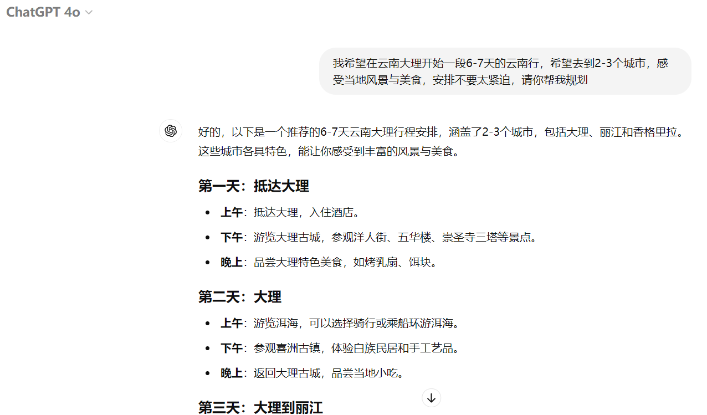
实例说明

Slide 10
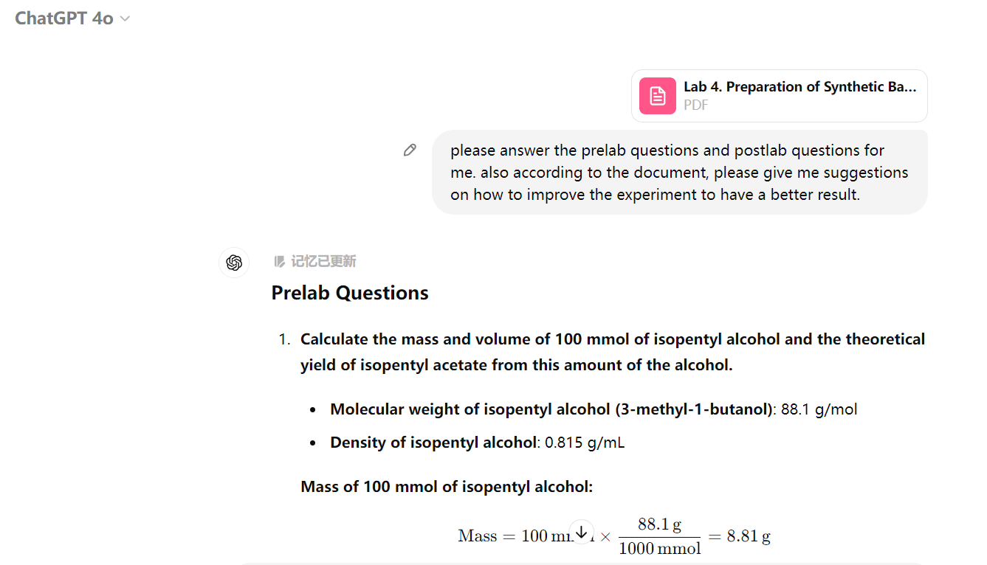
实例说明

Slide 11
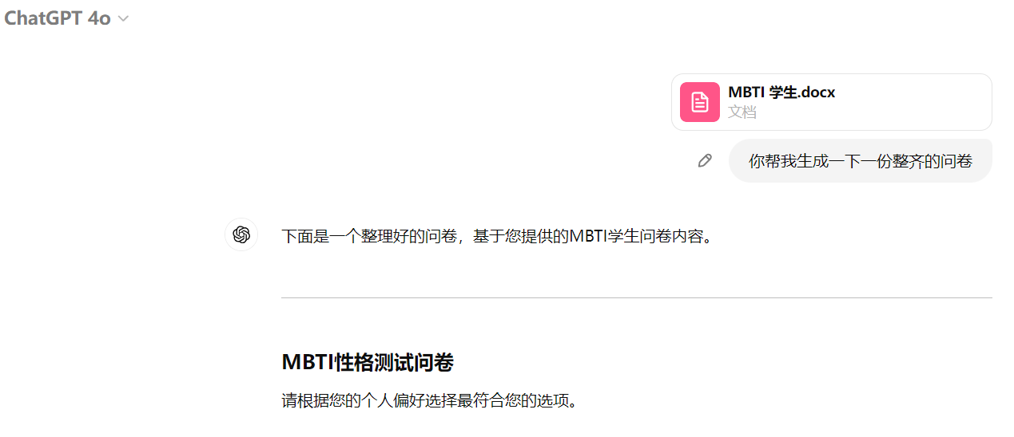
实例说明

Slide 12
04.如何与AI 高效沟通
让AI的回答更准确的帮助你

Slide 13
几种提高答案准确性的方法
了解如何有效搜索和筛选开放共享资源，提高研究效率。
使用限定词汇
提供学习样本
把握沟通方式

Slide 14
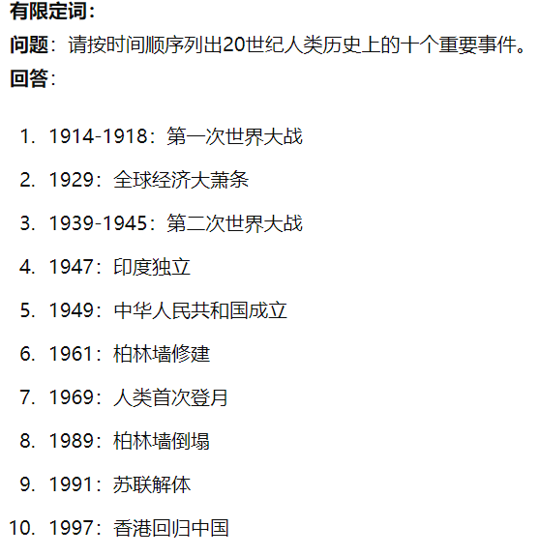
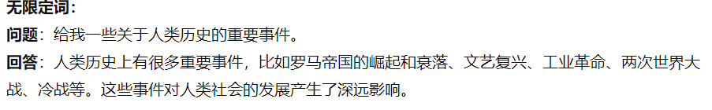
使用限定词汇

Slide 15
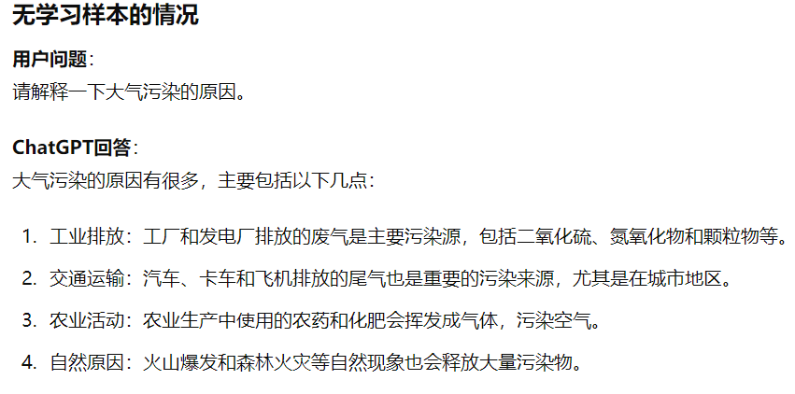
提供学习样本

Slide 16
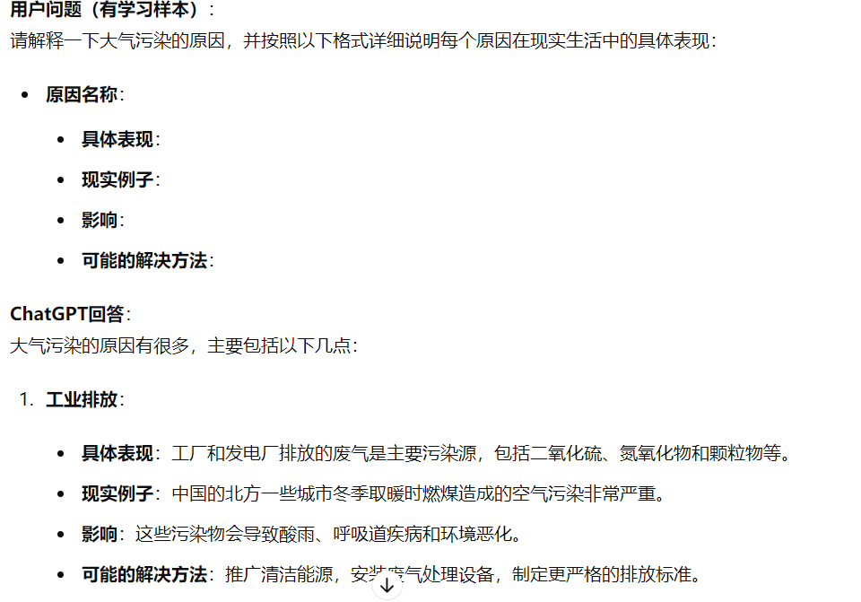
提供学习样本

Slide 17
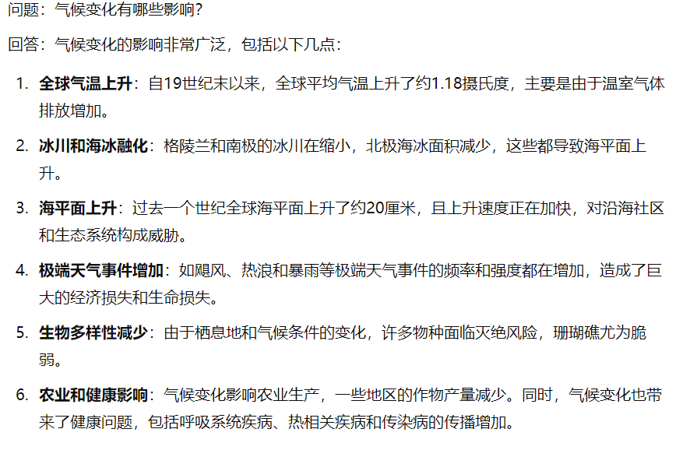
把握沟通方式

Slide 18
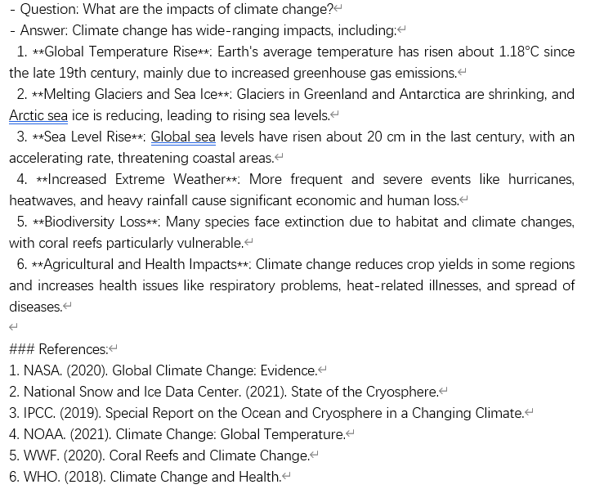
把握沟通方式

Slide 19
05.我们身边的 软件与应用
让我们学到的技能服务生活

Slide 20
以文心一言为例
什么是文心一言？
文心一言是由中国的百度公司开发的人工智能聊天机器人。它可以和你聊天，回答你的各种问题，还能帮你写作、翻译、做作业等等。文心一言非常智能，能够理解你的问题，并给出详细的回答。
下载和使用总结
打开应用商店。
搜索并下载“文心一言”。
安装并注册账号。
输入问题，开始使用。

Slide 21
以文心一言为例
使用文心一言的步骤和ChatGPT很相似：
提出问题：输入你想知道的问题。
学习新知识：用它查找信息、翻译语言。
练习技能：用它解答作业问题、学习编程。
互动娱乐：请它讲故事、玩游戏。
记住，文心一言和ChatGPT一样，都是你们学习和生活中的好帮手。希望你们能好好利用这些工具，学到更多的知识，提升自己的能力！

Slide 22
谢谢大家 希望你们有收获

